Slide 1
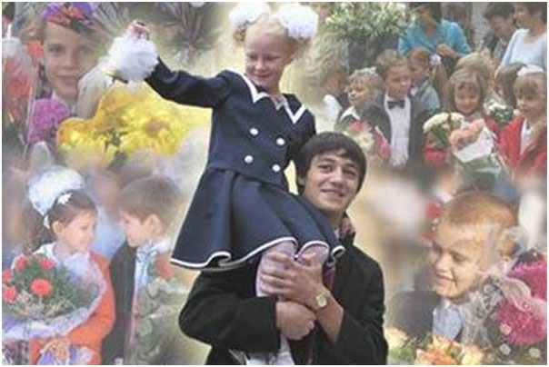
Безопасность ребенка
дома, на улице, в интернете

Slide 2
1. Ваши отношения с детьми
Обеспечение безопасности семьи, а в особенности детей имеет очень важное значение. Именно через ежедневное общение со своим ребенком вы узнаете о проблемах и вопросах, которые волнуют его и, решая с ним его проблемы, помогаете ему научиться правильно вести себя в той или иной ситуации.

Slide 3
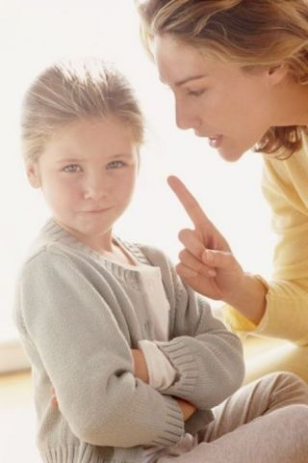
Поэтому первое правило гласит: как можно чаще говорите с детьми, помогайте решать их, пусть даже пустяковые, по вашему мнению, проблемы.

Slide 4
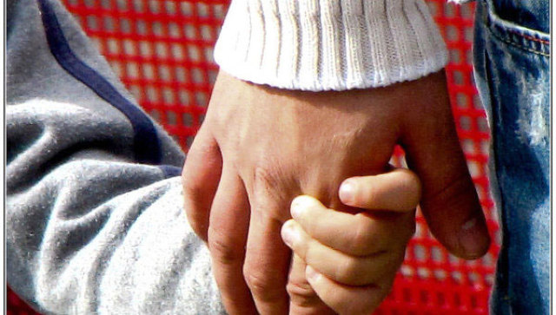
Правило второе: если хотите научить ребенка правилам безопасности, прежде всего сами выполняйте их.

Slide 5
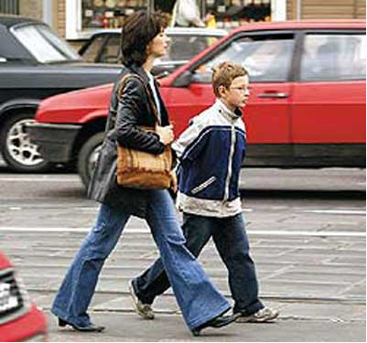
Правило третье- самым лучшим способом обучения детей является собственный пример. Если вы всегда внимательны к своей собственной безопасности, то и ребенок будет повторять эти же действия.

Slide 6
2. Ребенок один в квартире

Slide 7
Основными правилами, если ребенок остается один дома, должны быть:
На видном месте напишите телефоны, по которым он может быстро связаться (ваша работа, мобильный, полиция, скорая помощь, пожарная охрана, соседи).
Постоянно повторяйте правила поведения, устраивайте маленькие экзамены, разбирайте ошибки.
Сами неукоснительно выполняйте правила по безопасности. Будьте примером.
Выучите с ребенком, как его зовут, и как зовут его родителей, а также домашний адрес и телефон.

Slide 9
Уберите все предметы, которыми он может пораниться.
Проверьте, не оставили ли вы включенной воду или газ, выключили ли электронагревательные приборы.
Закройте окна и тщательно заприте входную дверь.
Уходя в вечернее время, не забудьте включить свет в комнатах, это отпугнет злоумышленников, и вашему ребенку не будет страшно одному.

Slide 11
При расположении квартиры на первом этаже, зашторьте окна, а если кто-то стучится в окно, ваш ребенок, не подходя к нему, должен громко кричать: «Папа! Иди сюда».
При возвращении домой предупредите ребенка об этом по телефону или домофону. Позвонив в дверь, ребенок должен ее открывать только после того, как вы полностью назовете себя.

Slide 13
Не оставляйте на видных местах таблетки и другие лекарства.
Хранение оружия и боеприпасов в квартирах, домах должно быть на законном основании с соответствующим разрешением. Хранить его нужно в недоступном для детей месте, в сейфе, где хранятся ключи и код от сейфа должны знать только взрослые.

Slide 14
Постарайтесь доходчиво объяснить ребенку, что пока он находится у себя дома за закрытой дверью, он в относительной безопасности, но стоит лишь открыть дверь, как грань между ним и преступником стирается, он тут же становится легкой добычей, хотя бы потому, что не готов к нападению из вне, следовательно, не может сориентироваться в сложившейся ситуации.

Slide 15
Дорогие родители, помните, что ваш ребенок не всегда может правильно оценить ситуацию, поэтому лучше, если он будет выполнять поручения под бдительным контролем с вашей стороны:

Slide 16
Ребёнок и улица.
Если вы отпустили ребенка гулять одного, присматривайте за ним из окна или договоритесь или договоритесь о совместном дежурстве с другими родителями во время прогулки ваших детей.

Slide 17
Заметив, что к ребенку подошел незнакомый человек, позовите ребенка домой и тут же спуститесь к нему сами. Выясните чего хочет незнакомец и сообщите об этом своему участковому инспектору милиции.
Уходя из дома в отсутствии родителей, ребенок должен оставить записку, куда и с кем идет и когда будет дома, по возможности оставить телефон либо иной способ связи с ним. Если в обозначенное время придти домой нет возможности необходимо обязательно позвонить родителям и предупредить о задержке.

Slide 19
Отпуская ребенка гулять, предупредите его о наиболее опасных местах во дворе (подвалы, чердаки, стоящие машины). Играя в прятки, не стоит прятаться за стоящей машиной, она может неожиданно поехать, не стоит заходить в подвал, там может поджидать свою жертву насильник, или собралась пьяная компания, или просто подвал могут закрыть.
Если ребенок неожиданно исчез со двора, предварительно постарайтесь узнать у тех с кем он вместе был, куда и с кем он пошел.

Slide 21
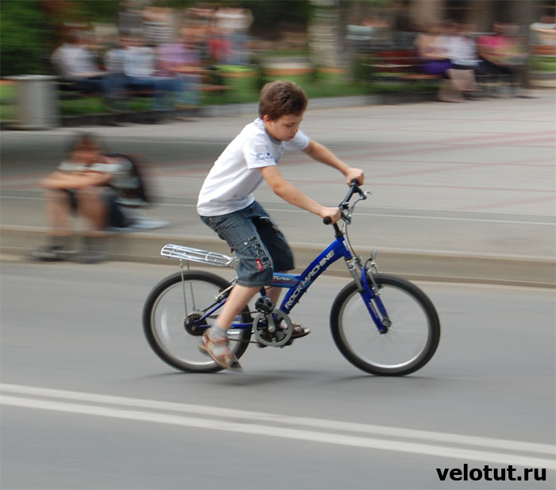
Если ребенок любит кататься на велосипеде или роликовых коньках расскажите, где это можно делать и обязательно напомните основные правила безопасности. На первых таких прогулках необходимо присутствие родителей или старших до тех пор, пока ребенок не будет уверенно себя чувствовать.
Хорошей защитой на дорогах является светоотражающая лента
на одежде ребенка.

Slide 23
Штраф за оставление ребёнка в автомобиле
Теперь оставить одного малолетнего ребёнка в личной машине – это правонарушение, которое регламентируется постановлением правительства № 761 и п.12.8 ПДД и может привести к административной ответственности, а в случае заведомо опасной ситуации и неоказании возможной помощи – к уголовной.
Административный кодекс РФ предполагает наказание в виде предупреждения или штрафа 500 р. Согласно уголовному кодексу, наказание может быть очень суровым. Если родители (законные опекуны, усыновители) оставили ребёнка одного в машине, в заведомо опасной для его жизни и здоровья ситуации, то соответственно, несовершеннолетний, не может за себя постоять и обезопасить себя (например, ребёнок заперт в машине и не может выбраться).
Существенный вред, нанесённый здоровью малолетнему и неоказание возможной помощи, рассматривается как уголовное преступление и карается:
лишением свободы до 1 года;
арестом до 3 месяцев;
принудительными или исправительными работами до 1 года;
обязательными работами до 360 часов;
штрафом до 80 т.р.;
штрафом в размере заработной платы до 6 месяцев.

Slide 24
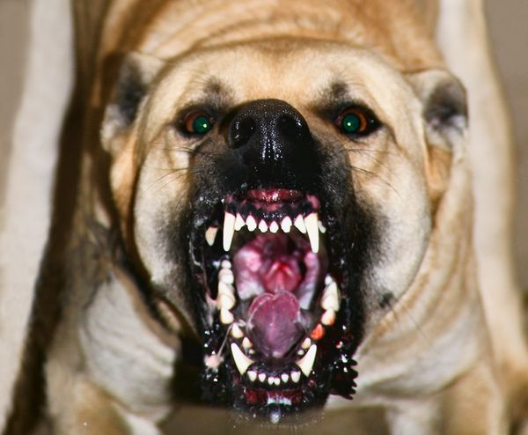
Не разрешайте ребенку играть с чужими животными, собаки часто реагируют агрессивно на чужих людей. Ребенок, играющий с животными, должен быть под постоянным вашим присмотром.

Slide 25
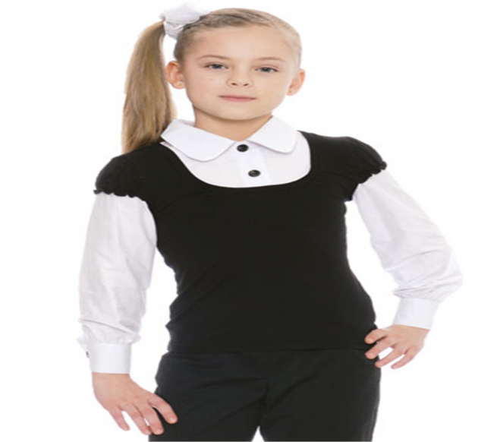
Дополнительные рекомендации для родителей.
Создайте собственный информационный банк данных на своего ребенка. Случаи похищений детей далеко не редкость в наше время, да и ребенок может попросту заблудиться. Поэтому почаще фотографируйте своих детей особенно крупным планом и во весь рост.

Slide 26
Не выпускайте детей на улице с дорогими вещами и ценностями (кассетные плейеры, золотые украшения, броская и дорогая одежда могут оказаться чересчур притягательным объектом криминального посягательства).
Научите детей правильно запирать дверь квартиры снаружи и изнутри, а также научите его правильно носить ключи и карманные деньги. Внушите им, что никто и никогда не может прийти в дом от вашего имени с просьбой приютить на ночлег, отдать какую-то вещь или сумку и пр. Ребенок никогда не должен открывать дверь незнакомым лицам.

Slide 27
дабы уберечь ребенка от столкновения с маньяками, насильниками и прочими правонарушителями обучите детей:
общение с незнакомыми людьми ограничить только дружескими приветствиями. На все предложения незнакомых отвечать: "Нет!" - и немедленно уходить от них.,

Slide 28
не поддаваться на уговоры незнакомцев, даже если они знают или зовут ребенка по имени. Отнюдь не всех старших надо слушаться. Только родители, родственники или близкие друзья семьи имеют право на послушание. Если ребенок увидел преследующего его незнакомца, то при отсутствии близких, пусть, не стесняясь, подходит к прохожим, внушающим доверие, и просит защиты и помощи. Научить его этому - ваша задача.,

Slide 29
не играть на улице с наступлением темноты и не гулять далеко от дома.,
избегать безлюдных мест, оврагов, пустырей, заброшенных домов, сараев, чердаков, подвалов.,
не отправляться одному в дальние поездки.,
что бы ни случилось, сразу же рассказать обо всем родителям или взрослым, которым доверяет ребенок.

Slide 31
Кибер-безопасность
в интернет- сообществе существует миф об анонимности пользователя. Выбирая ник, продумывая образ, человек часто думает, что останется инкогнито. Дети могут прибавлять себе возраст. Абонент может не знать, что общается с ребенком, а ребенок может не знать и не понимать, что общается со взрослым человеком.

Slide 32
эта анонимность мнимая. Человек, который поставил себе цель выяснить, с кем общается или ищет людей определенной категории, имеет возможность выяснить, где стоит компьютер пользователя, кто за ним сидит, узнать очень многое об этом человеке и манипулировать этими знаниями.

Slide 33
в сети человек, особенно ребенок, теряет страх и часто проявляет ничем не оправданное доверие к собеседнику.
Существует немало людей, которые пользуются этим, втираясь в доверие, становятся «виртуальными друзьями», которым можно поведать свои секреты. И дети начинают делиться с совершенно незнакомым человеком своими переживаниями и попутно – очень разной информацией, в т.ч. сугубо личной, интимной.

Slide 34
Были случаи, когда семьи, в которых дети обзаводились такими «виртуальными друзьями», подвергались вполне реальным ограблениям. Детей могут уговаривать установить веб-камеру, а потом по записям делают порнофильм и этим шантажируют родителей. Или эта камера остается включенной и снимает происходящее между родителями вечером, передавая трансляцию в режиме реального времени, потому что многие не обращают внимания на работающую камеру. Может передаваться порочащая информация.

Slide 35
Что родителям делать, чтобы обезопасить ребенка?
Объяснить ребенку что,
- не надо сообщать конфиденциальную информацию
- не говорить, где живешь, не сообщать о временном распорядке в семье.
- не надо посылать свои фото незнакомым людям.

Slide 36
Есть еще одна тяжелая тема, касающаяся безопасности – подростковая жестокость. Об этом тоже надо говорить дома и в школах. Уже появилось такое явление как кибер-травля или записи экзекуций над одноклассниками. У тех, кто это делает, вывешивают такие записи в сеть, нет ощущения, что они совершают что-то незаконное. Об этом тоже надо говорить.

Slide 37
Спасибо за внимание!

